Slide 1
Considerações Acerca da Implementação Monociclo
Introdução a Técnica de Pipelining
GBC036–Arq. e Org. de Computadores I
Universidade Federal de Uberlândia
Faculdade de Computação
Prof. Dr. rer. nat. Daniel D. Abdala

Slide 2
Na Aula Anterior ...
.

Slide 3
Nesta Aula

Slide 4
Problemas da implementação Monociclo
Intuitivamente tendemos a pensar que a implementação MIPS32-Monociclo é mais rápida que a MIPS-32-Multiciclo;
Processador que executa uma instrução por ciclo de clock deve ser mais rápido que um processador que executa uma instrução a cada vários ciclos de clock, certo?
Ciclo de Clock deve ser suficientemente longo para acomodar a instrução mais lenta!
Geralmente a que utiliza mais “partes” do datapath;
Acesso a memória (lw/sw);
Ponto chave
Qual a duração dos ciclos de clock comparados?

Slide 5
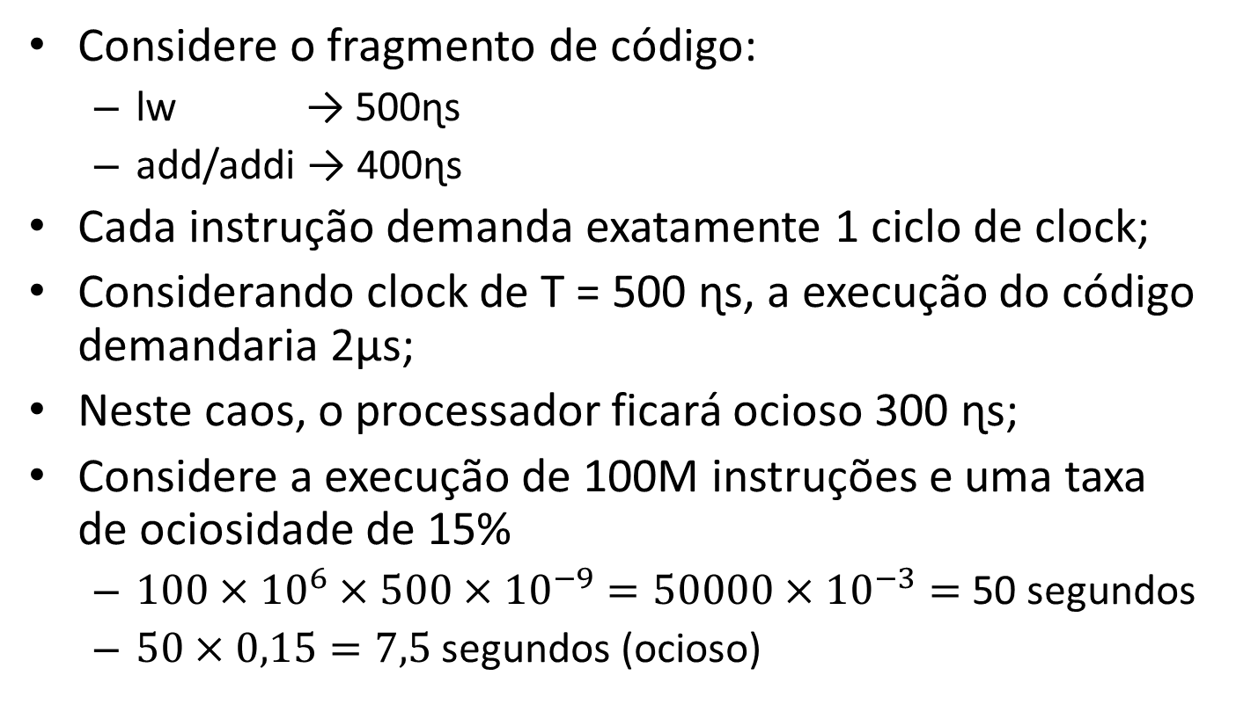
Exemplo
addi $s0, $zero, 40
addi $s1, $zero, 2
add $s2, $s0, $s1
lw $t0, 0($s7)
Considere o fragmento de código:
lw → 500ɳs
add/addi → 400ɳs
Cada instrução demanda exatamente 1 ciclo de clock;
Considerando clock de T = 500 ɳs, a execução do código demandaria 2µs;
Neste caos, o processador ficará ocioso 300 ɳs;
Considere a execução de 100M instruções e uma taxa de ociosidade de 15%
$100×{10}^{6}×500×$ ${10}^{−9}=50000×{10}^{−3}=$ 50 segundos
$50×0,15=7,5$ segundos (ocioso)

Slide 6
Solução
Uma possível solução para o problema descrito acerca da organização Monociclo:
Subdividir o datapath em subsistemas funcionais;
Estimar o tempo necessário para cada subsistema;
Definir como período de clock o subsistema mais lento;
Executar cada instrução utilizando apenas o número exato de clocks necessários;

Slide 7
Relação entre Clocks
v
t
v
∆t = 600ɳs
t
∆t = 100ɳs

Slide 8
Visão das Unidades Funcionais - Subsistemas
Instruction Fetch
Instruction Decode
Execution
Memory Access
Register Read
addr. 25:0
Absolute Mode
1
imm:15-0
0
0
Branch Unit
1
FLAGS
4
32
=
<
0³¹|bit
rs:25-21
5
RF
5
#r1
32
ULA
DATA
MEM
32
5
rd1
A
D_{o}
PC
TEXT
MEM
32
rt:20-16
A
D
#r2
rd:15-11
0
#rw
32
D_{i}
r
w
rt:20-16
1
rd2
0
ProgRd
1
wd
3
RegDst
ALUSrc
ULA_OP
imm:15-0
16:32
MemWr
clock
func:5-0
op:31-26
RegWrite
0
MemRd
CONTROLE
BEQ
1
2
JUMP
M2R

Slide 9
Subsistemas Utilizados por Instrução
Instrução | Duração | Subsistemas
add | 400 | IF | ID | EX |  | WB
sub | 400 | IF | ID | EX |  | WB
and | 400 | IF | ID | EX |  | WB
or | 400 | IF | ID | EX |  | WB
nor | 400 | IF | ID | EX |  | WB
xor | 400 | IF | ID | EX |  | WB
slt | 400 | IF | ID | EX |  | WB
addi | 400 | IF | ID | EX |  | WB
andi | 400 | IF | ID | EX |  | WB
ori | 400 | IF | ID | EX |  | WB
xori | 400 | IF | ID | EX |  | WB
beq | 300 | IF | ID | EX
lw | 500 | IF | ID | EX | MEM | WB
sw | 400 | IF | ID | EX | MEM
j | 200 | IF | ID

Slide 10
Comparação Mono vs Multi
lw $t0, 0($s7)
addi $s0, $zero, 40
addi $s1, $zero, 2
add $s2, $s0, $s1
sw $t0, 0($s7)
IF
ID
EXE
MEM
WB
IF
ID
EXE
WB
IF
ID
EXE
WB
IF
ID
EXE
MEM
WB
IF
ID
EXE
WB
IF
ID
EXE
WB

Slide 11
Considerações Acerca da Implementação Multiciclo
Sinais podem se perder na implementação Multiciclo;
Introdução de registradores e sinais de controle adicionais;
É possível implementar utilizando apenas uma memória texto&dados, no entanto não é recomendado;

Slide 12
Implementação de Alto Nível Multiciclo
Instruction Fetch
Instruction Decode
Execution
Memory Access
Register Read
4
32
RF
#r1
A
ULA
32
rd1
PC
TEXT
MEM
A
IR
#r2
ALUout
D
#rw
rd2
B
wd
DATA
MEM
Datareg
A
D_{o}
CONTROLE
D_{i}
r
w

Slide 13
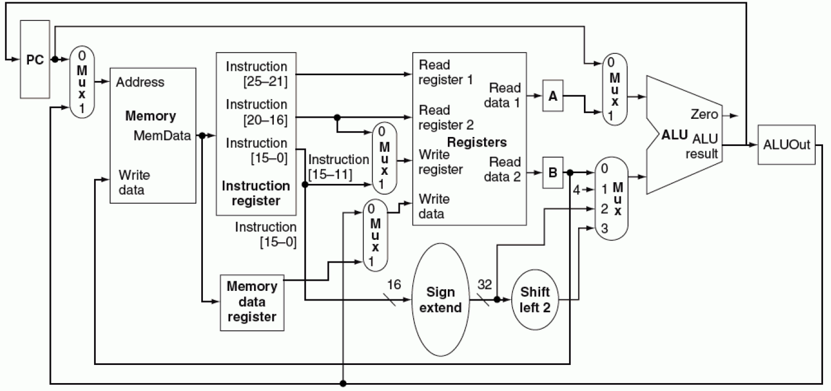
Datapath – Instruções Tipo-R
*Patterson, A. Hennesy J. Arquitetura e Organização de Computadores: Interface Hardware/Software. 3rd Ed. Pearson.

Slide 14
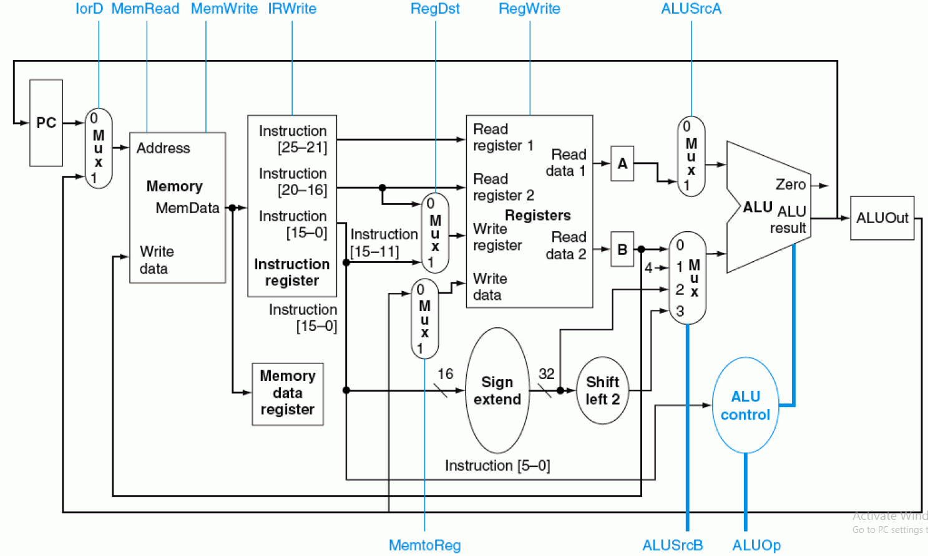
Tipo-R + Sinais de Controle
*Patterson, A. Hennesy J. Arquitetura e Organização de Computadores: Interface Hardware/Software. 3rd Ed. Pearson.

Slide 15
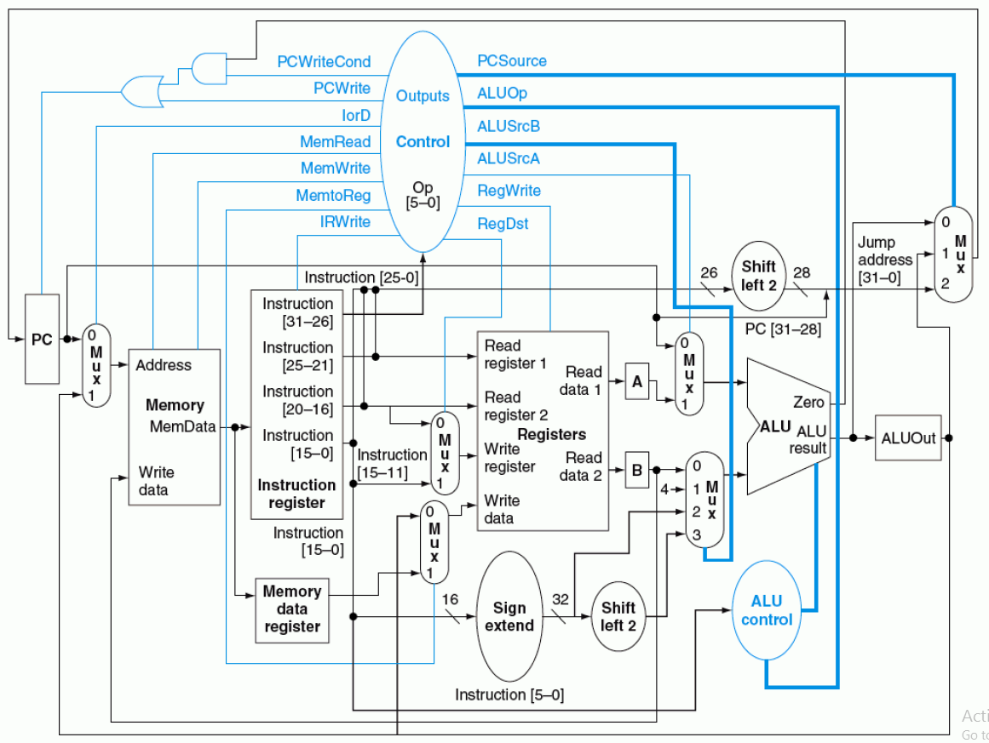
Datapath Completo
*Patterson, A. Hennesy J. Arquitetura e Organização de Computadores: Interface Hardware/Software. 3rd Ed. Pearson.

Slide 16
Implementação do Controle Multiciclo
A implementação Monociclo requer um subsistema de controle muito simples;
O circuito pode ser todo confeccionado usando apenas lógica combinacional;
A implementação multiciclo requer no entanto um subsistema de controle consideravelmente mais complexo;
Faz-se necessário que o subsistema de controle saiba em que passo da execução da instrução ele se encontra para poder gerar os sinais de controle adequados para cada passo;
Ex: Para executar um add os seguintes subsistemas são necessários: IF, ID, EXE, WB;
No primeiro passo o controle deve desabilitar todos os subsistemas menos o de busca de instrução;
No segundo passo o controle deve habilitar apenas o subsistema de decodificação e leitura de registradores;
No terceiro passo apenas a execução deve estar em funcionamento;
Por fim, no quarto passo apenas o subsistema de escrita de registradores pode estar habilitado;

Slide 17
Intuição Acerca da Técnica de Pipelining
A organização do processador em subsistemas funcionais resolve o problema de ociosidade devido a diferença de tempo de execução entre instruções;
No entanto, deixa claro outro fator → durante a execução de uma instrução, apenas um dos subsistemas é utilizado por vez, gerando outro tipo de ociosidade;
Ociosidade entre subsistemas;
Solução
Executar instruções seguindo o mesmo modelo de linhas de produção;

Slide 18
Intuição
IF
ID
EXE
WB
IF
ID
EXE
WB
IF
ID
EXE
WB
IF
ID
EXE
WB
IF
ID
EXE
WB
IF
ID
EXE
WB
IF
ID
EXE
WB
IF
ID
EXE
WB
IF
ID
EXE
WB

Slide 19
Caminho de Dados
Instruction Fetch
Instruction Decode
Execution
Memory Access
Register Read
4
32
CONTROLE
REGISTER
FILE
TEXT
MEM
#r1
rd1
endereço
PC
32
endereço
#r2
ALU
DATA
MEM
instrução
Dout
#rw
rd2
Din
wd
Write Back

